Slide 1
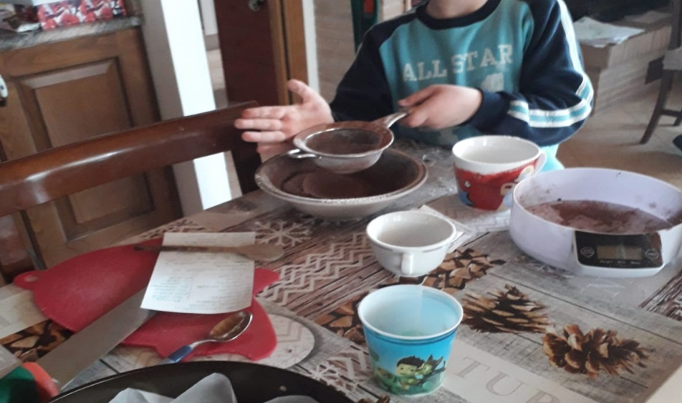
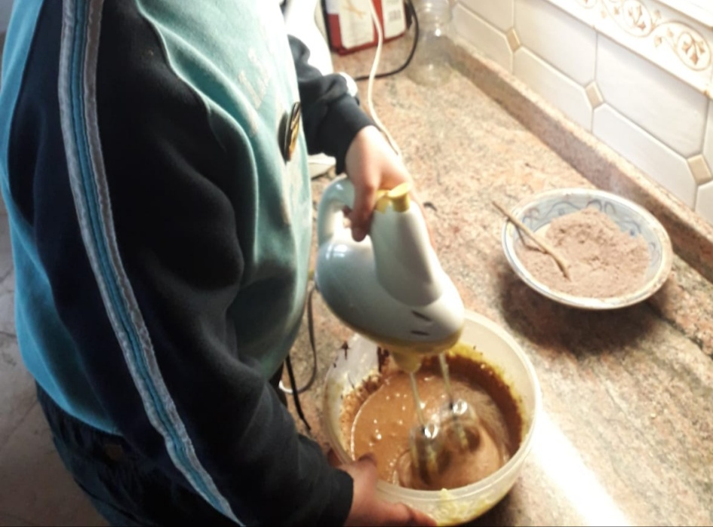
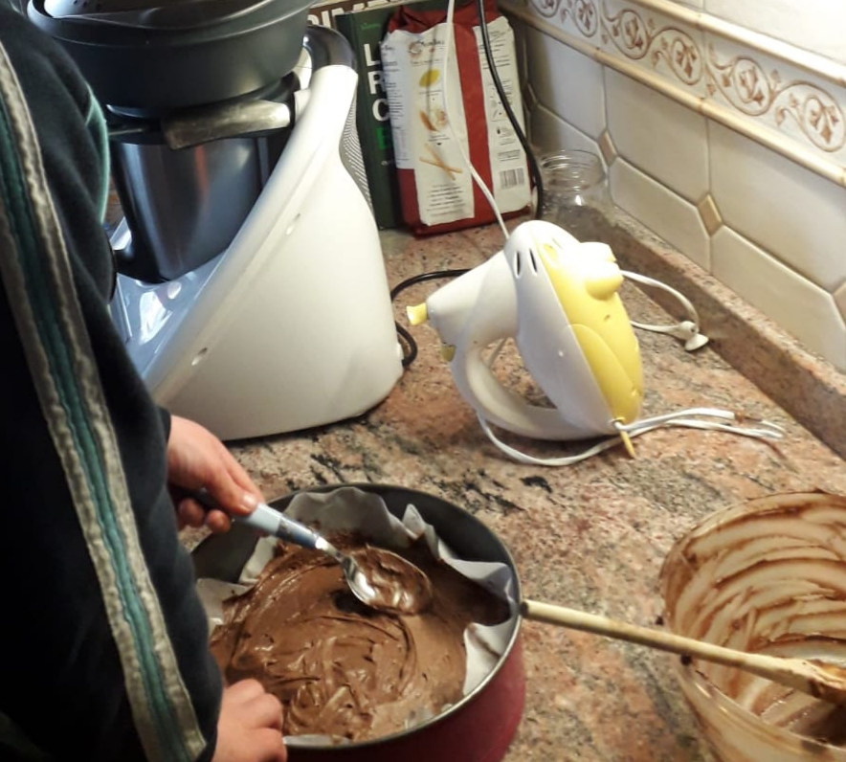
Al lavoro !!!!
Notes:
E’ stata un’attività interessante, divertente, impegnativa ma soprattutto …….buona !!!!!

Slide 2

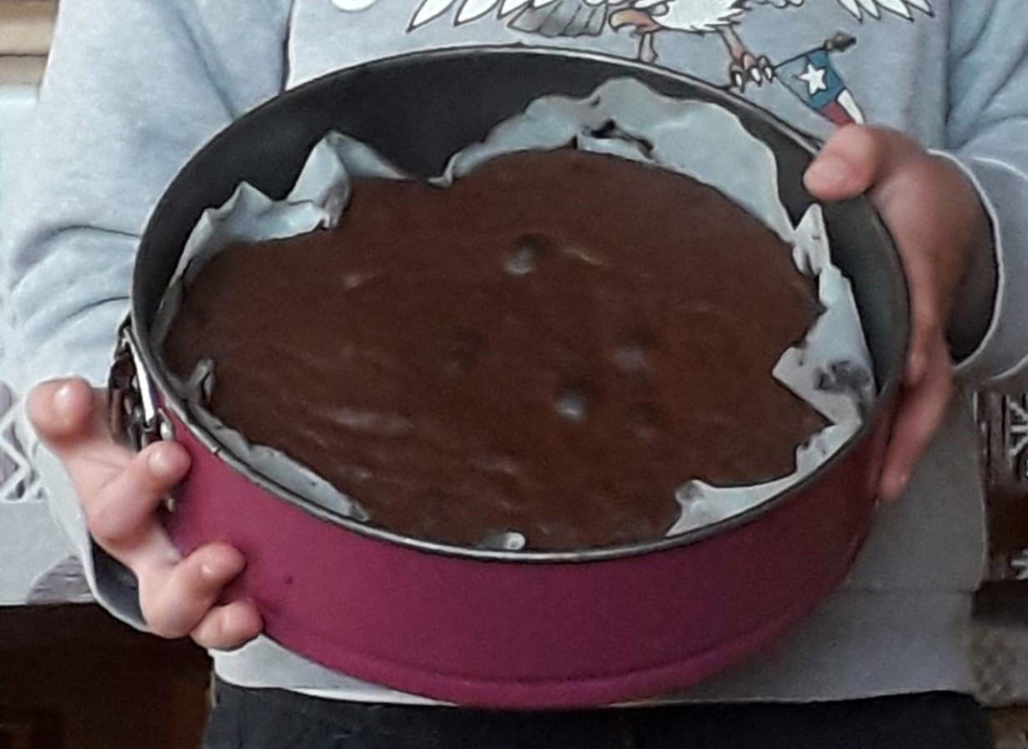
Ed ecco la torta !!!!!!

Slide 3
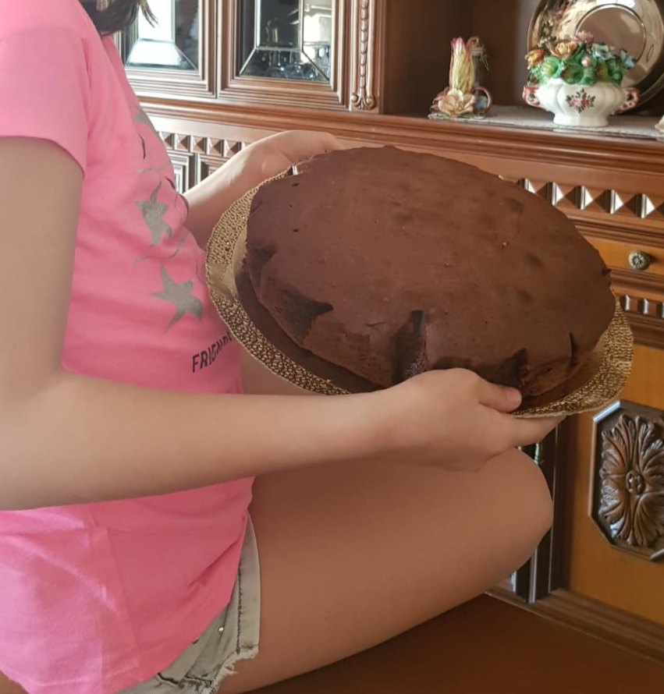

Slide 4
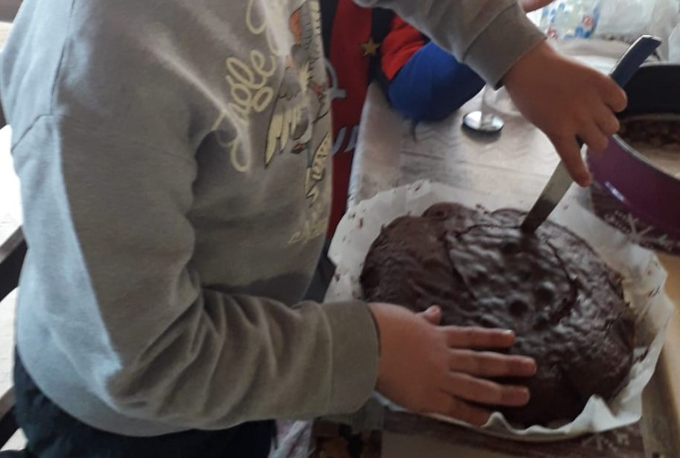
….ed ecco la torta !!!

Slide 5

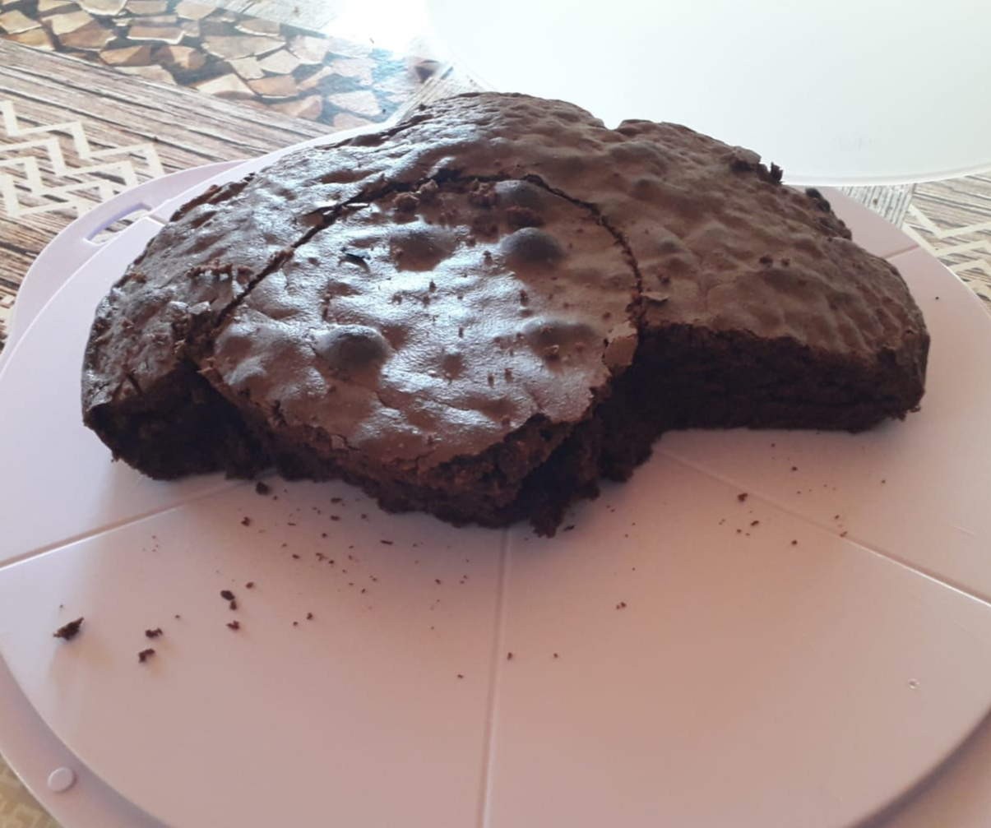

Slide 6
E’ stata un’attività interessante, impegnativa, divertente ma soprattutto ….Buona !!!!

